Slide 1
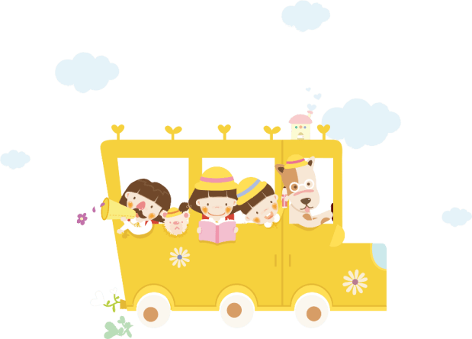
Chào mừng các em đến với
Môn Đạo Đức 2
Notes:
Bài giảng thiết kế bởi: Hương Thảo - tranthao121004@gmail.com

Slide 2
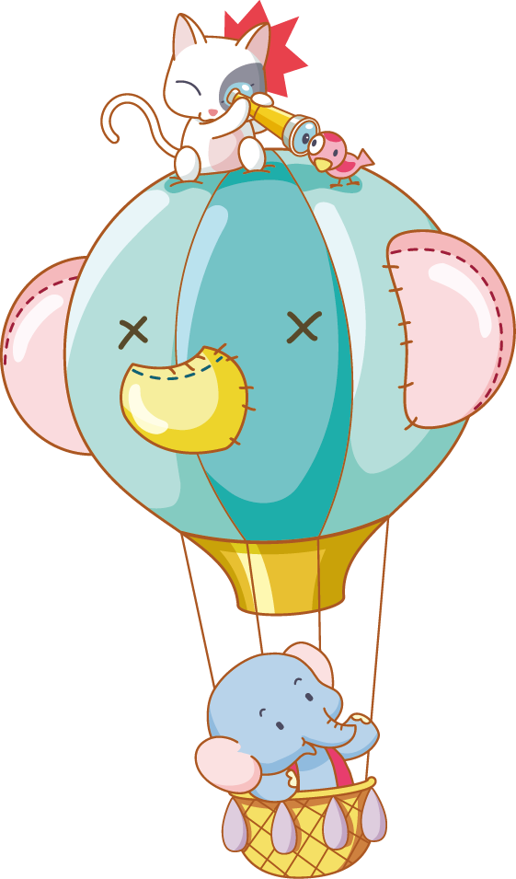
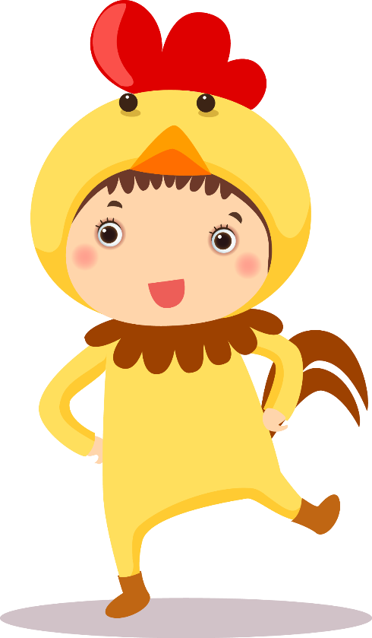
Bài 5. Khi em bị
bắt nạt

Slide 3
TIẾT 2
Notes:
Liên hệ giáo án:
FB: Hương Thảo
Gmail: tranthao121004@gmail.com

Slide 4
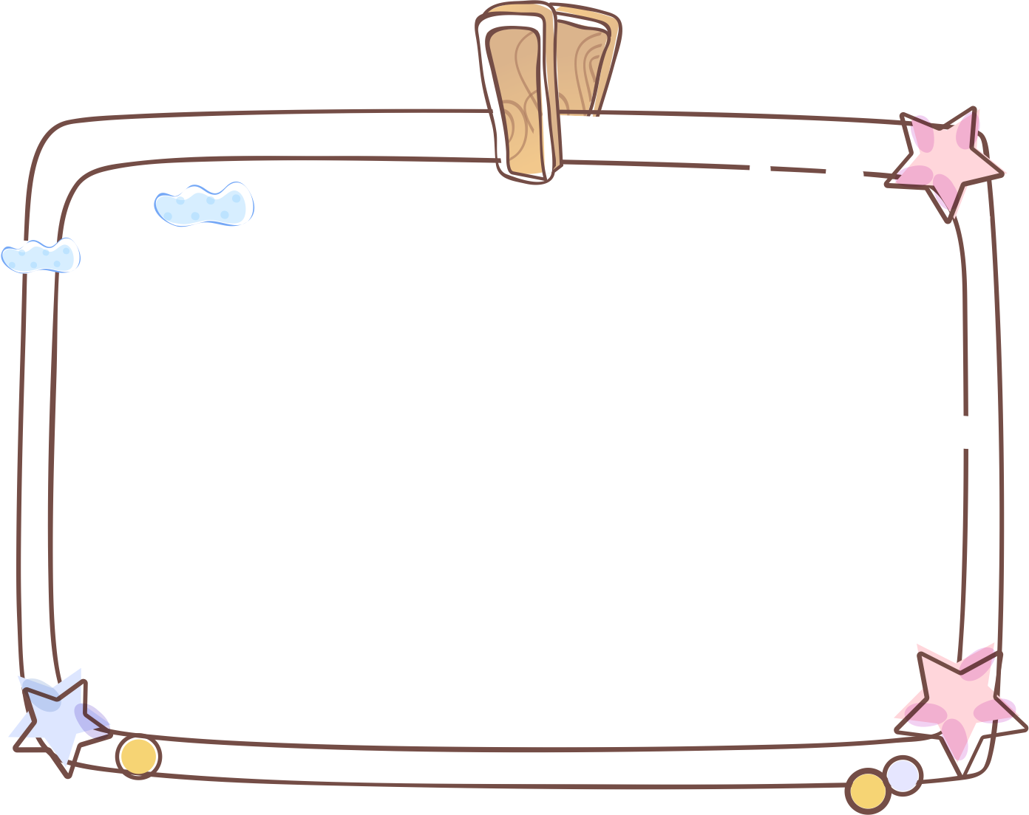
Luyện tập

Slide 5
Trò chơi
“Sang sông"
Cách chơi:
Bạn nào đồng tình thì đứng ở dãy bên phải lớp, nếu không đồng tình thì chạy sang dãy bên trái
Sau đó đưa ra lí do chọn của mình
Notes:
Liên hệ giáo án:
FB: Hương Thảo
Gmail: tranthao121004@gmail.com

Slide 6
Không đồng tình
Đồng tình
Đồng tình
Đồng tình
Đồng tình
Notes:
Liên hệ giáo án:
FB: Hương Thảo
Gmail: tranthao121004@gmail.com

Slide 7
Khi bị bắt nạt em không nên
Im lặng vì sẽ khiến bản thân sợ hãi, trở nên nhút nhát

Slide 8
Hét to cho mọi người cùng biết để giúp đỡ
Khi bị bắt nạt em nên
Tìm cách giải quyết, hoặc chia sẻ với người đáng tin để được hỗ trợ

Slide 9
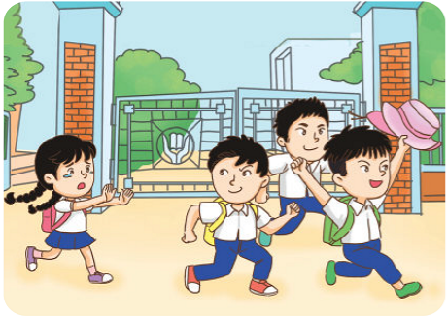
2. Xử lí tình huống
Em làm gì nếu là bạn trong mỗi tình huống dưới đây?
Tình huống 1: Bị giật mũ
Notes:
Liên hệ giáo án:
FB: Hương Thảo
Gmail: tranthao121004@gmail.com

Slide 10
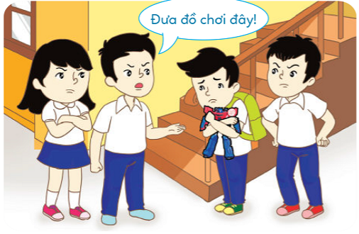
Tình huống 2: Bị bắt nộp đồ chơi
Notes:
Liên hệ giáo án:
FB: Hương Thảo
Gmail: tranthao121004@gmail.com

Slide 11
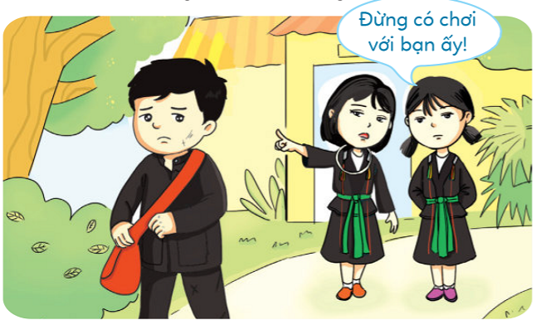
Tình huống 3: Bị các bạn không cho chơi cùng
Notes:
Liên hệ giáo án:
FB: Hương Thảo
Gmail: tranthao121004@gmail.com

Slide 12
Thảo luận nhóm 4

Slide 13
Nên hét to và gọi mọi người xung quanh giúp lấy lại mũ
Tình huống 1: Bị giật mũ
Notes:
Liên hệ giáo án:
FB: Hương Thảo
Gmail: tranthao121004@gmail.com

Slide 14
Nên hét to lên để mọi người giúp. Nếu không ai nghe thấy thì đưa cho bạn đó trước rồi đi tìm sự giúp đỡ từ thầy, cô giáo
Tình huống 2: Bị bắt nộp đồ chơi
Notes:
Liên hệ giáo án:
FB: Hương Thảo
Gmail: tranthao121004@gmail.com

Slide 15
Nên tìm hiểu lí do sao bạn không cho mình chơi cùng. Hoặc tâm sự với thầy, cô giáo để tìm cách giải quyết
Tình huống 3: Bị các bạn không cho chơi cùng
Notes:
Liên hệ giáo án:
FB: Hương Thảo
Gmail: tranthao121004@gmail.com

Slide 16
Liên hệ
Kể lại một tình huống bị bắt nạt mà em biết. Khi đó, người bị bắt nạt đã tìm kiếm sự hỗ trợ như thế nào?
Notes:
Liên hệ giáo án:
FB: Hương Thảo
Gmail: tranthao121004@gmail.com

Slide 17
Vận dụng

Slide 18
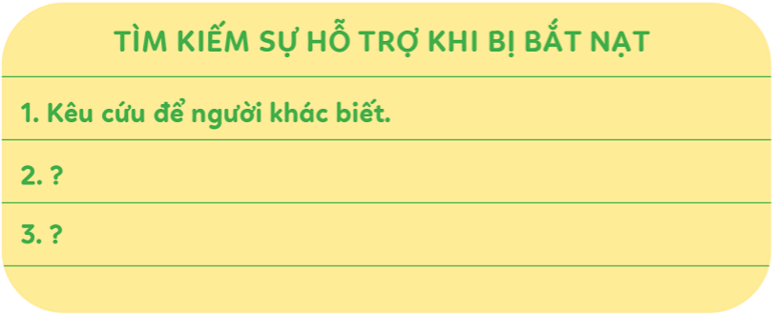
Lập bảng hướng tìm kiếm sự hỗ trợ khi bị bắt nạt
Notes:
Liên hệ giáo án:
FB: Hương Thảo
Gmail: tranthao121004@gmail.com

Slide 19
Thảo luận nhóm 4

Slide 20
Notes:
Liên hệ giáo án:
FB: Hương Thảo
Gmail: tranthao121004@gmail.com

Slide 21
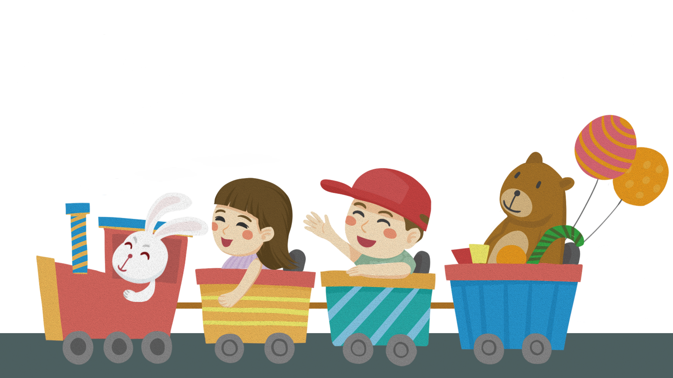
Tổng kết bài học
Notes:
Bài giảng thiết kế bởi: Hương Thảo - tranthao121004@gmail.com

